Slide 1

CONVENTION et CHARTE BIM
Les grands principes du BIM
La convention BIM
La charte BIM
Groupe de travail académique
Toulouse
Région Occitanie
Février 2018
Pilotage : Mme Géraldine LAVABRE IA-IPR
Jean-Philippe GAVET – Lycée Louis VICAT_SOUILLAC (46)

Slide 2
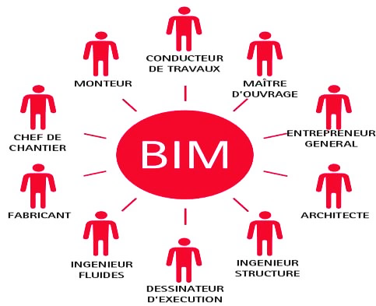
Les grands principes du BIM
Méthode de travail informatisée basée sur la collaboration autour d’une maquette numérique
Chaque acteur de la construction crée, renseigne et utilise cette maquette, et en tire les informations dont il a besoin pour son métier.
En retour, il alimente la maquette de nouvelles informations représentatives de la construction
2

Slide 3
Démarche dans le projet - Objectifs et Usages
Le Projet
Les Objectifs BIM
Les Usages du BIM
Définir les objectifs BIM
Localisation
Description du besoin
Hiérarchiser et ordonner
Valoriser les usages
Contraintes
Intervenants
Rechercher d’après une liste générique à adapter
Définir les usages BIM
3
Notes:
© Copyright Showeet.com

Slide 4
Niveau de maturité de la Maquette Numérique
BIM
niveau 1
BIM « solitaire »
Usage uniquement pour soi
BIM
niveau 2
BIM
niveau 3
1er niveau d’usage collaboratif pluridisciplinaire
Degré ultime de collaboration
pluridisciplinaire
La collaboration est basée sur plusieurs maquettes liées, au format natif ou IFC.
Chacun reste propriétaire de sa maquette et des objets qu’elle contient.
Maquette Unique mais pas Fichier Unique
Maquette déposée sur un serveur (REVIT 2017)
Chacun peu avoir accès à l’ensemble des objets.
4
Notes:
Le niveau 3 prose un problème de propriétés des objets et des responsabilités d’usage d’une maquette unique.

Slide 5
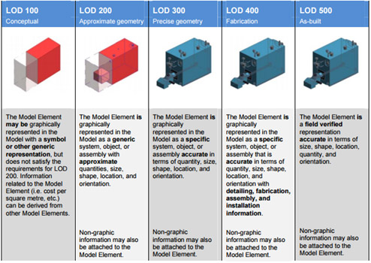
Au-delà de la maturité de la MN, il sera nécessaire de définir son Niveau de Développement (ND et LOD) et la phase du chantier
Les cycles de la MN
Syntec-Ingénierie
LO … D : Details vs Development
Le moniteur
5

Slide 6
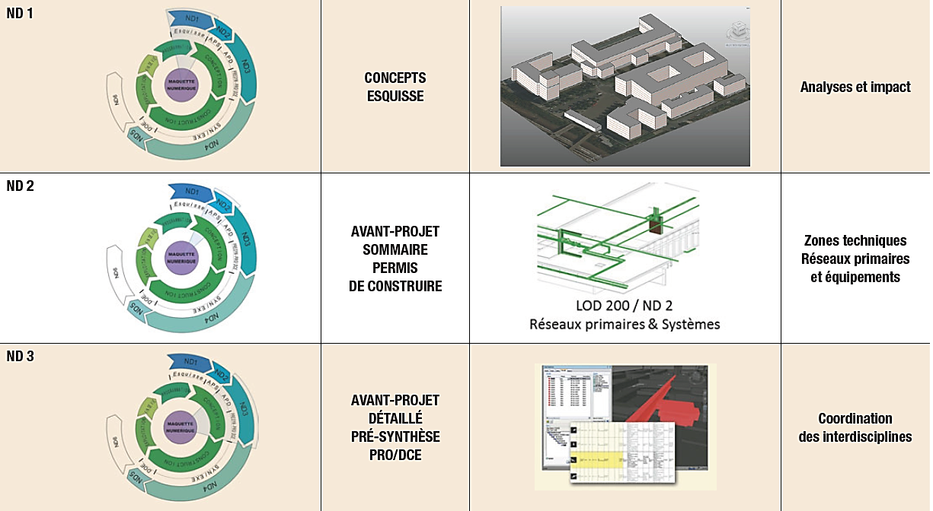
Attendus des niveaux de développement
Le moniteur - 2014
6

Slide 7
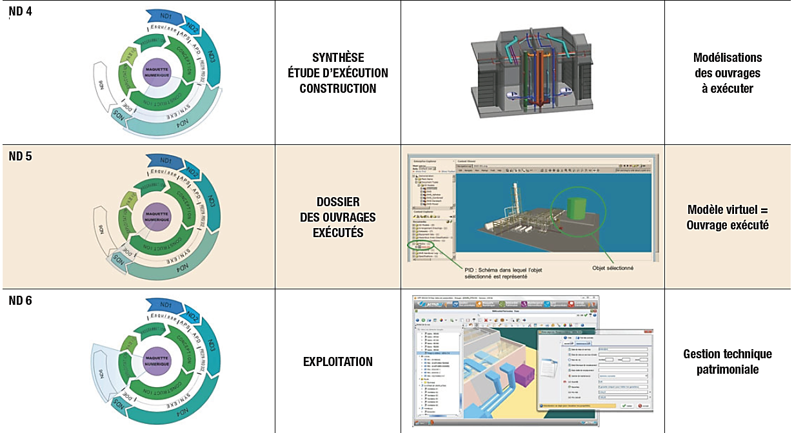
Suite ….
Le moniteur - 2014
7

Slide 8
Quel sont les responsabilités du BIM Manager ?
(entre autres …)
Définir une méthodologie afin d’atteindre les objectifs BIM de la maîtrise d’ouvrage,
Rédiger les protocoles BIM associés (pour la phase études et la phase travaux)
Mettre en place les processus BIM en adéquation avec les protocoles phase études et travaux,
Animer les réunions BIM et rédiger les comptes rendus,
Gérer la coordination des données entre les membres de la MOE en phase études, puis entre les titulaires en phase travaux.
Fournir aux intervenants concernés les maquettes de géoréférencement et les fichiers de paramètres partagés
Assurer la production et la qualité des maquettes numériques utilisées à chaque phase du projet
8

Slide 9
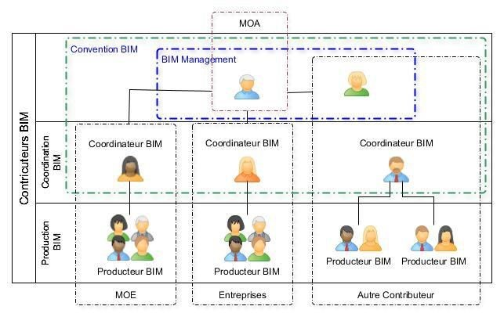
La convention BIM
Elle permet de traduire les objectifs du cahier des charges du client en un document commun d’organisation de la démarche BIM.
Ce document est un engagement contractuel du respect des processus définis
Responsable de la rédaction de la convention :
AMO (Assistance Maitrise d’Ouvrage) ou BIM MANAGER de la MOA
Exemple d’équipe BIM
Contributeurs BIM
9

Slide 10
Convention BIM
Proposition de structure à but pédagogique
Les points énoncés ici doivent être tous abordés et détaillés.
Le déroulement doit être respecté.
Définir le contexte du projet :
Présentation générale – Contributeurs BIM du Projet
Définir les objectifs BIM du projet
Hiérarchiser les objectifs
Traduire les objectifs BIM en usage BIM
Affectation des contributeurs
Cf. slides suivants
Planification des interventions des contributeurs - Phasage
Définition de l’infrastructure et support numérique

Slide 11
Définition des OBJECTIFS BIM et Hiérarchisation
Rechercher les objectifs généraux que le BIM MANAGER souhaite développer dans le projet
Exemple :
Peuvent être obtenus avec : Qu’attend-on du BIM pour le projet ?
Un projet exemplaire ?
Devancer la réglementation ?
Communiquer, visualiser facilement le projet (3D, Immersion 3D) ?
Réduire les erreurs de conception (et donc les travaux supplémentaires) ?
Réduire les erreurs de réalisation ?
Mieux maîtriser le coût de construction ?
Maintenir le niveau d’informations du projet ?
….
11

Slide 12
Objectifs BIM : Exemples courants
Améliorer la qualité de la conception
Documenter plus précisément le projet "As-Built ou TQC" pour le gestionnaire/exploitant
Améliorer la performance en termes de durabilité / qualité environnementale
Estimer plus rapidement les coûts engendrés par les changements de conception
Améliorer la productivité dans la phase de chantier
Réduire les coûts d'exploitation
Réduire les besoins énergétiques en exploitation
Limiter les ressaisies d'information tout le long du cycle de vie du bâtiment ou de l’ouvrage
Limiter les erreurs dans les pièces descriptives du projet (graphiques, textuelles, quantités etc.).
12

Slide 13
Usages BIM : Exemples
Liste BuildingSmart
Description d’un processus concret, tel qu’il sera mis en œuvre sur un projet
Définition, analyse et vérification du programme
Analyse du site
Modélisation du site / données existantes
Revue de projet
Production des livrables
Etudes analytiques (Structure, Lumière, Performances env, etc …)
Extraction des quantités et valeurs significatives
Gestion des conflits à partir de maquette numérique (Synthèse géométrique et technique)
Gestion des ouvrages et équipements
Contrôle de conformité aux exigences réglementaires
13

Slide 14
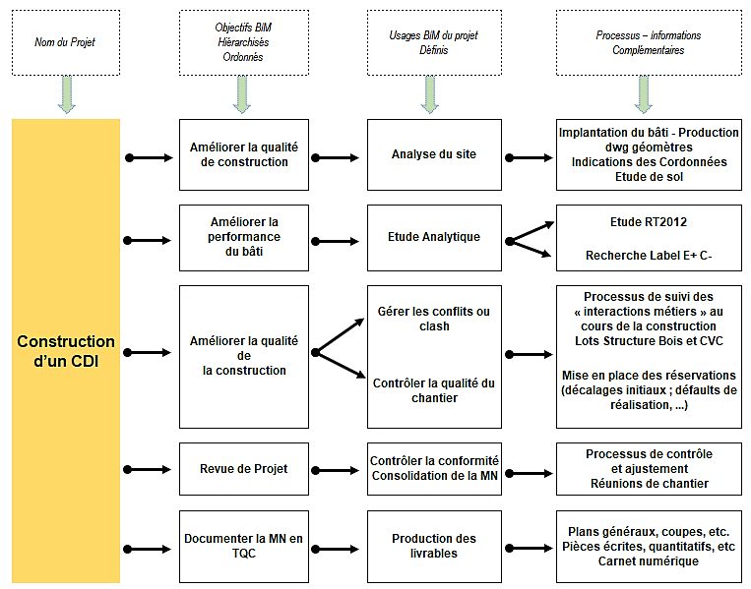
Exemple de définition des objectifs et de hiérarchisation
CDI Lycée Louis VICAT
14
Notes:
Il s’agit ici de recenser les objectifs et usages BIL du projet et de fournir des compléments d’informations sur les usages choisis

Slide 15
Affectation des Contributeurs par usage BIM
Affectation des rôles de chaque contributeur au regard des objectifs priorisés -- Intégration des livrables
USAGE BIM Ciblés | Supports et attendus | Supports et attendus | Priorité pour le projet | Implications des contributeurs
Contributeurs |  |  |  | MOA | ARC | STR | MEP | BIM M
Usage n°1 :
 | Maquette Architecture |  | SO | - | - | - | - | -
 | Maquette BIM Structure |  | 1 |  |  | x | x | x
 | Maquette BIM MEP |  | 1 |  |  | x | x | x
 | LIVRABLES
1 : Requis
2 : Optionnel
SO : Sans Objet
15

Slide 16
Planification des interventions des contributeurs
Organisation des équipes
Section BTS ___________ |  |  |  |  |  |  |  |  | Section BTS _____________
Coordinateur – BIM Manager |  |  |  |  |  |  |  |  | Coordinateur – BIM Manager
Equipe 1 |  |  | Equipe 2 |  |  | Equipe 3 |  |  | Equipe 1 |  |  | Equipe 2 |  |  | Equipe 3
Phasage des interventions
Donner une description sous forme GANTT des interventions des différents contributeurs (cf. exemple Convention word)
16

Slide 17
Définition de l’infrastructure et support numérique
Il faut fournir ou renseigner dans la convention les éléments et Informations complémentaires nécessaires à la bonne marche du projet BIM
Matériels, Logiciels et version
Formats d’échange
Plateforme collaborative BIM
Informations supplémentaires à placer dans la Convention BIM
Qui utilise la plateforme BIM et à quel moment ?
Quel sont les protocoles de dépôt, de téléchargement, d’édition, de consultation,
Quels sont les formats et la taille des fichiers supportés ?
Charte de bon comportement ;
Hébergement de la plateforme ;
…
17

Slide 18
La charte BIM
Il s’agit ici d’aborder l’aspect organisationnel du travail collaboratif, en renseignant les différents points énoncés ci-dessous :
Equipe BIM et contribution
Définir l’équipe travaillant dans le projet
2. Logiciels Utilisés
A préciser :
REVIT 2017
MENSURA V9
COVADIS 15 . 0B
TEKLA STRUCUTRE 2017
NAVISWORKS 2017
ATTIC+
CADWORKS
ARCHIWIZARD
ALLPLAN
3. Plateforme d'échange
A préciser :
A360
PTNB
SERVEUR REVIT
TRELLO
4. Règle de nommage
Règle concernant principalement le nom des fichiers utilisés, mais peut être étendue au contenu du projet (nom des pièces, des matériaux, …)
18

Slide 19
BIM Niveau 2
Noms des fichiers
Il s’agit ici de nommer le ou les fichiers de travail, de manière codifiée et immédiatement reconnaissable(s)
Travail collaboratif à partir d’un fichier Natif « __.rvt » ou « __.ifc »
Nom défini par le Contributeur (Architecte ou collègue par ex )
Nomduprojet_Phase _Discipline_v000.ext
Déploiement de la MN sur A360
Chaque collègue LIE sa maquette dans son logiciel (REVIT, TEKLA, …)
Attribue un Nom à sa Maquette
Nomduprojet :
Phase :
Discipline :
V___ :
Nomduprojet
APS, APD, DCE, …
ARC, STR, CVC, PLB, CFO, CFA, …
Indice de version V000
Dépôt sur A360
Notes:
On s’est fixé en BIM niveau 2
Le Nom de MN native doit rester le même qu’initialement. Pas de changement. Il faut lier la maquette à sa discipline METIER
Le dépôt dans A360 ne permet pas de vérifier les interférences par exemple … il faudra que l’utilisateur récupère la MN métier et la LIE de nouveau à sa propre MN. Sinon il faut faire appel un BIM MANGER !

Slide 20
Règles de Nommage
Les phases du projet
Ci-après, la codification ou préfixe à employer dans la règle de nommage du fichier de travail
Phase en cours | Code ou préfixe
Relevé | REL
Etudes préliminaires | EPR
Etude de faisabilité – Programmation | EFP
Concours | CON
Avant-projet | AVP
Projet | PRO
Appel d’offres | ADO
Exécution | EXE
Révision | REV
Exploitation | EXP

Slide 21
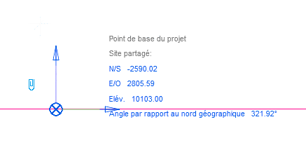
5. Règles de Modélisation
Modification d'objet existant ou de la maquette source
Pour la modification d'objet existant, par exemple épaisseur de l'isolant, section profilé métallique, un message est envoyé au BIM MANAGER afin d'organiser la modification. Soit envoi de la famille ou de l'objet au BIM MANAGER soit interopérabilité et remplacement de la maquette source.
Cas de la gestion des réservations :
La maquette native devant être modifiée, seul le BIM MANAGER en aura la charge.
6. Géoréférencement
Le point de référence géographique de la maquette se situera au point de référence de la maquette source, soit :
N/S = xxxxxxx m
E/O = xxxxxxxxxxxxx m
Elév = xxxxxxxxxxx m
21

Slide 22
Groupe de travail académique
Toulouse
Région Occitanie

